Slide 1
软件工程
计算机科学与技术学院
汪粼波

Slide 2
三个时期：
八个阶段：
问题定义
软件定义
可行性研究
需求分析
概要设计
系统设计
详细设计
软件生命周期
软件开发
编码和单元测试
系统实现
综合测试
软件维护
运行维护

Slide 3
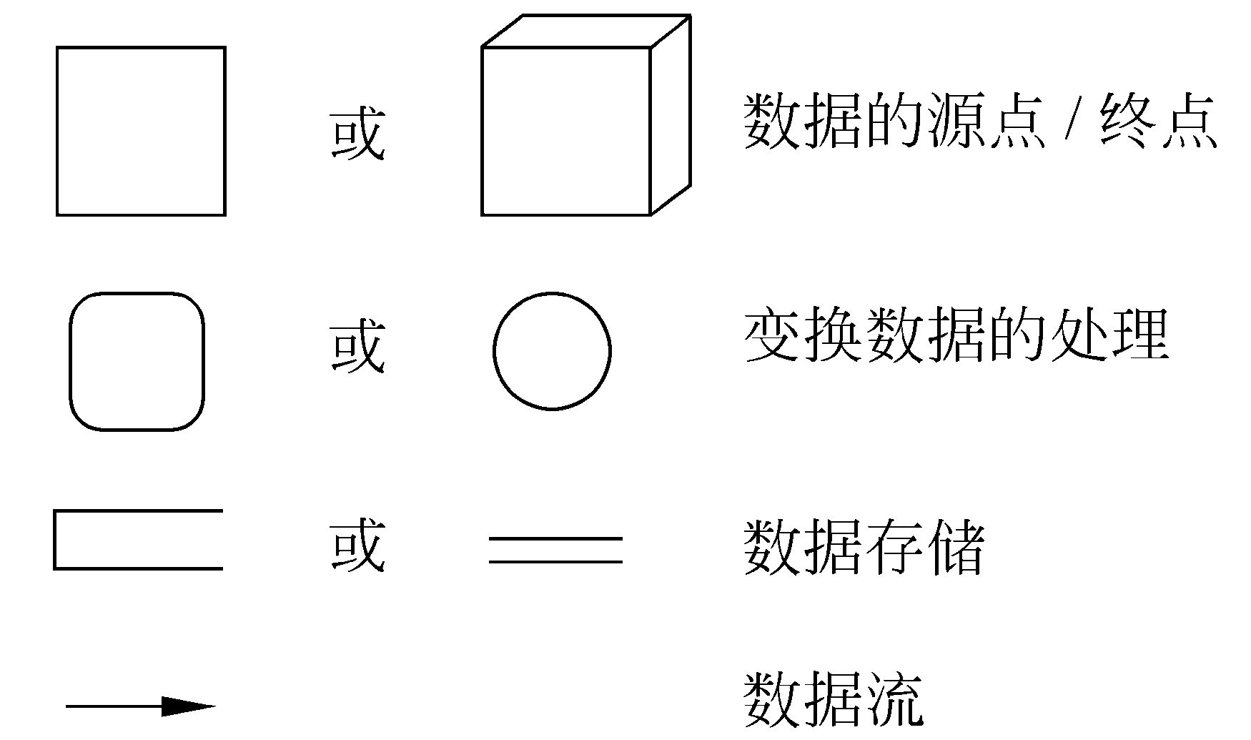
数据流图 (DFD)
基本符号

Slide 4
数据流图 (DFD)
数据源点/终点：通常是人或部门，可重复表示；
处理：一个处理框可以代表一系列程序、单个程序或程序的一个模块；
数据存储：可以表示一个文件、文件的一部分、数据库的元素或记录的一部分等，数据存储是处于静止状态的数据；
数据流：描绘所有可能的数据流向，而不应该描绘出现某个数据流的条件 ，数据流是处于运动中的数据。

Slide 5
数据流图举例
假设采购部每天需要一张定货报表，报表按零件编号排序，表中列出所有需要再次定货的零件。对于每个需要再次定货的零件，应该列出下述数据：零件编号，零件名称，定货数量，目前价格，主要供应者，次要供应者。零件入库或出库称为事务，通过放在仓库中的CRT终端把事务报告给定货系统。当某种零件的库存量少于库存量的临界值时，就应该再次定货。

Slide 6
DFD步骤
从问题描述中提取数据流图的4种成分
数据的源点/终点
“通过放在仓库中的CRT终端把事务报告给定货系统”——仓库管理员是数据源点；
“采购部每天需要一张定货报表”——采购员是数据终点。
处理
“采购部需要报表”，——产生报表；
事务的后果是改变零件库存量，因此对事务进行的加工是另一个处理——处理事务。

Slide 7
DFD步骤
从问题描述中提取数据流图的4种成分
数据流：
“系统把定货报表送给采购部”——定货报表；
“事务需要从仓库送到系统中”——事务。
数据存储：
处理事务和产生报表这两个处理在时间上明显不匹配，用来产生定货报表的定货信息必须存放一段时间——定货信息；
零件库存量和库存量临界值需要存储——库存清单。

Slide 8
DFD步骤
源点：仓库管理员
终点：采购员
处理：产生报表、处理事务
数据流：
定货报表
事务
数据存储：
定货信息——同定货报表
库存清单
零件编号
零件名称
定货数量
目前价格
主要供应者
次要供应者
零件编号
库存量
库存量临界值
零件编号
事务类型
数量

Slide 9
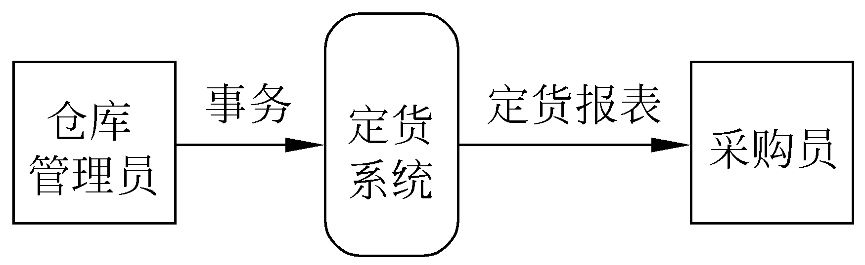
DFD步骤
画基本系统模型：由若干个数据源点/终点和一个处理组成。
定货系统的基本系统模型

Slide 10
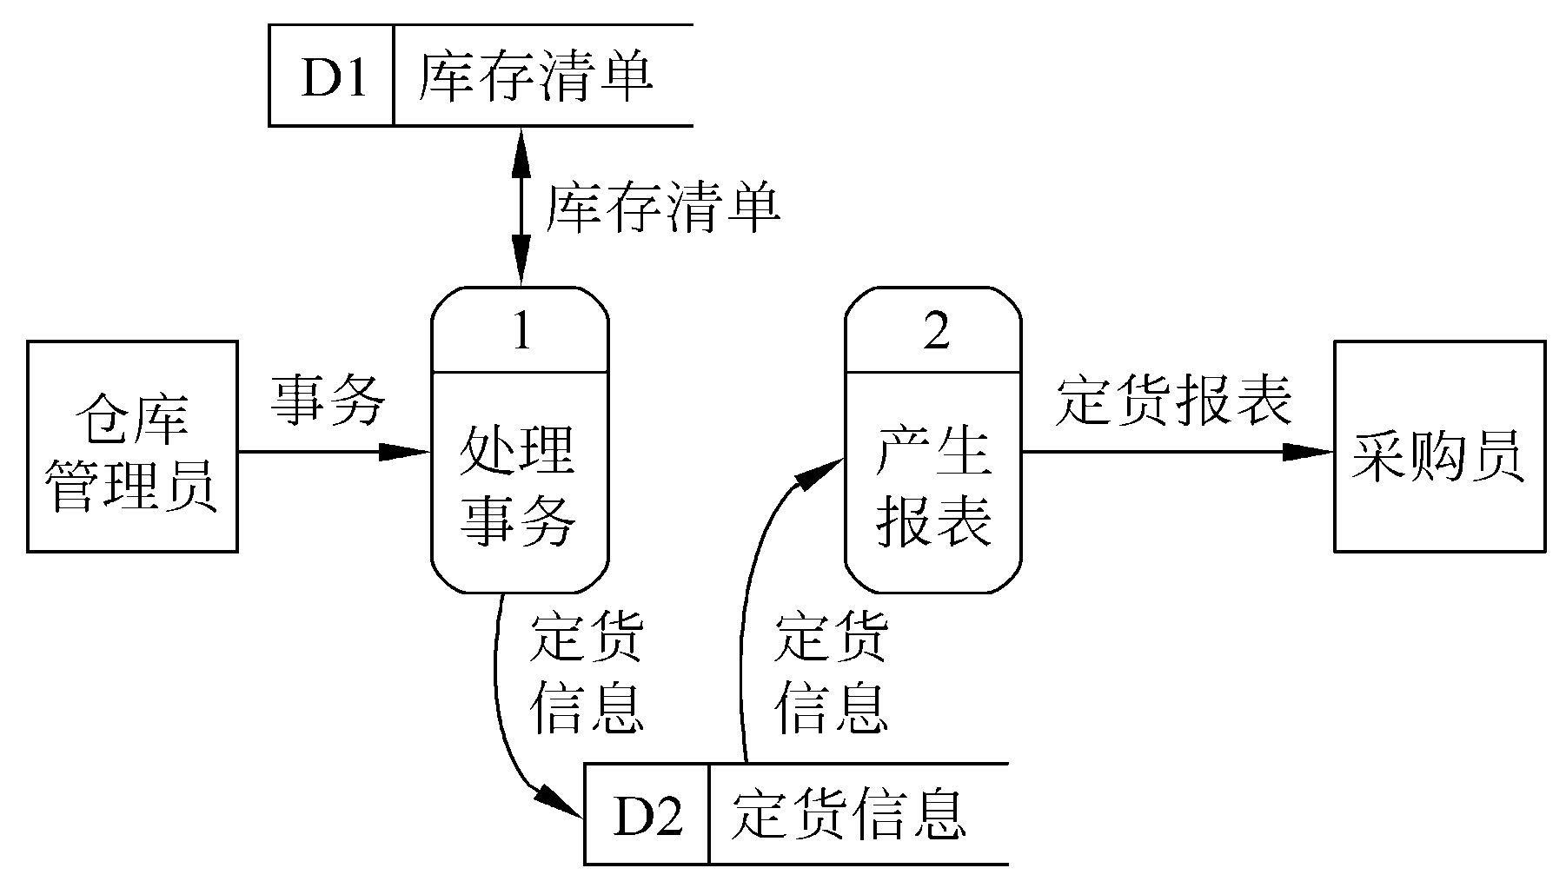
DFD步骤
细化，描绘系统主要功能（功能级数据流图）
定货系统的功能级数据流图

Slide 11
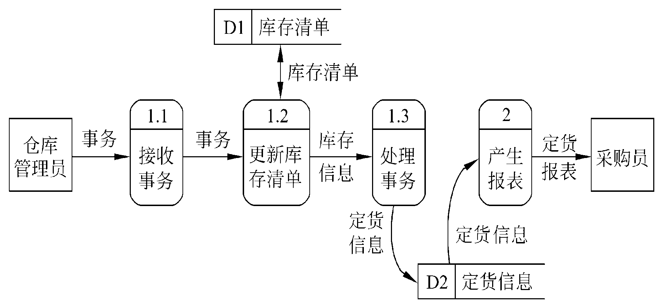
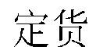
DFD步骤
对系统主要功能进一步细化
把处理事务的功能进一步分解后的数据流图

Slide 12
DFD步骤
细化时注意：
当进一步分解涉及如何具体的实现一个功能时就不应该再分解了。
当对数据流图分层细化时必须保持信息连续性，也就是说，当把一个处理分解为一系列处理时，分解前和分解后的输入输出数据流必须相同。
注意对处理进行编号的方法。

Slide 13
数据流图中的命名
为数据流(或数据存储)命名
完整性；
具体性：避免“数据” “信息” “输入”等
起名字遇到了困难时，试试重新分解。
为处理命名
通常先为数据流命名，然后再为与之相关联的处理命名；
完整性；
及物动词+宾语，具体性；
通常名字中仅包括一个动词，否则进行分解；
命名时遇到困难，应考虑重新分解。
为数据源点/终点命名
采用它们在问题域中习惯的名字。

Slide 14
数据流图中的用途
作为交流信息的工具
供有关人员审查确认
供用户理解和评价
数据流图应该分层，超过9个时应该画分图
作为分析和设计的工具
描绘系统所完成的功能
辅助物理系统的设计时，以定时要求为指南，画出许多组自动化边界，对应不同的物理系统。
导出更详细的设计步骤——面向数据流的设计方法

Slide 15
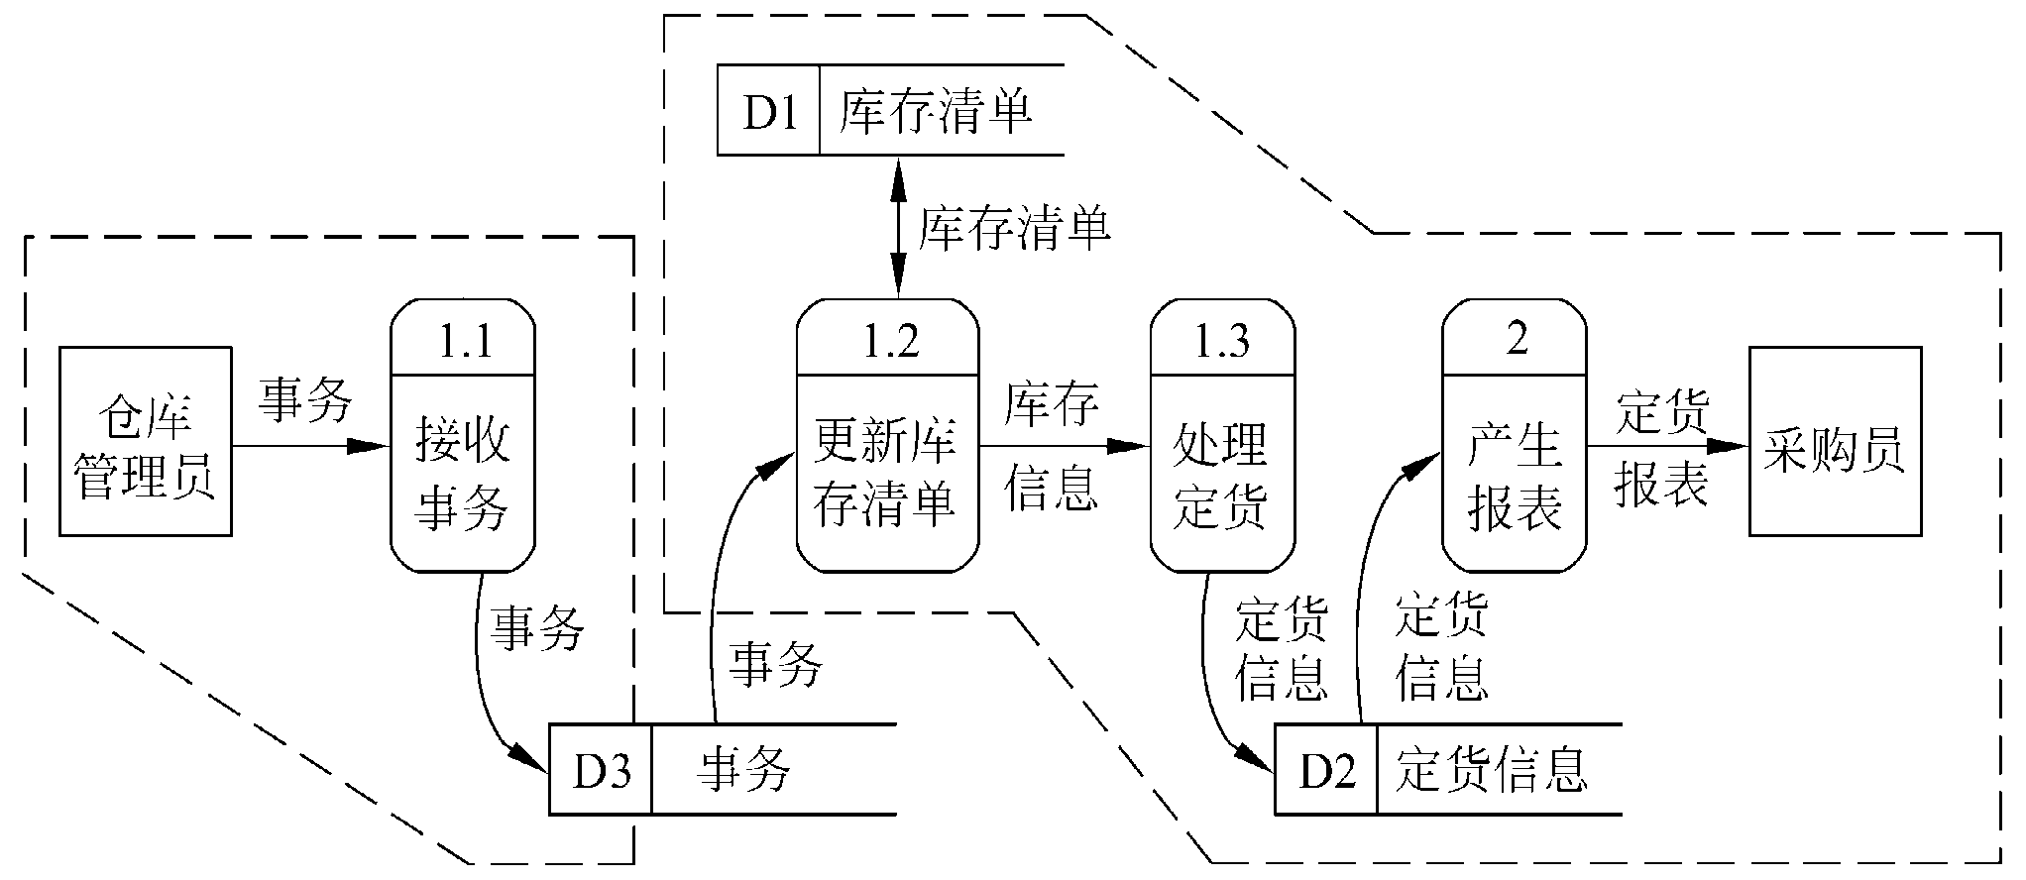
数据流图中的用途
以批量方式更新库存清单

Slide 16
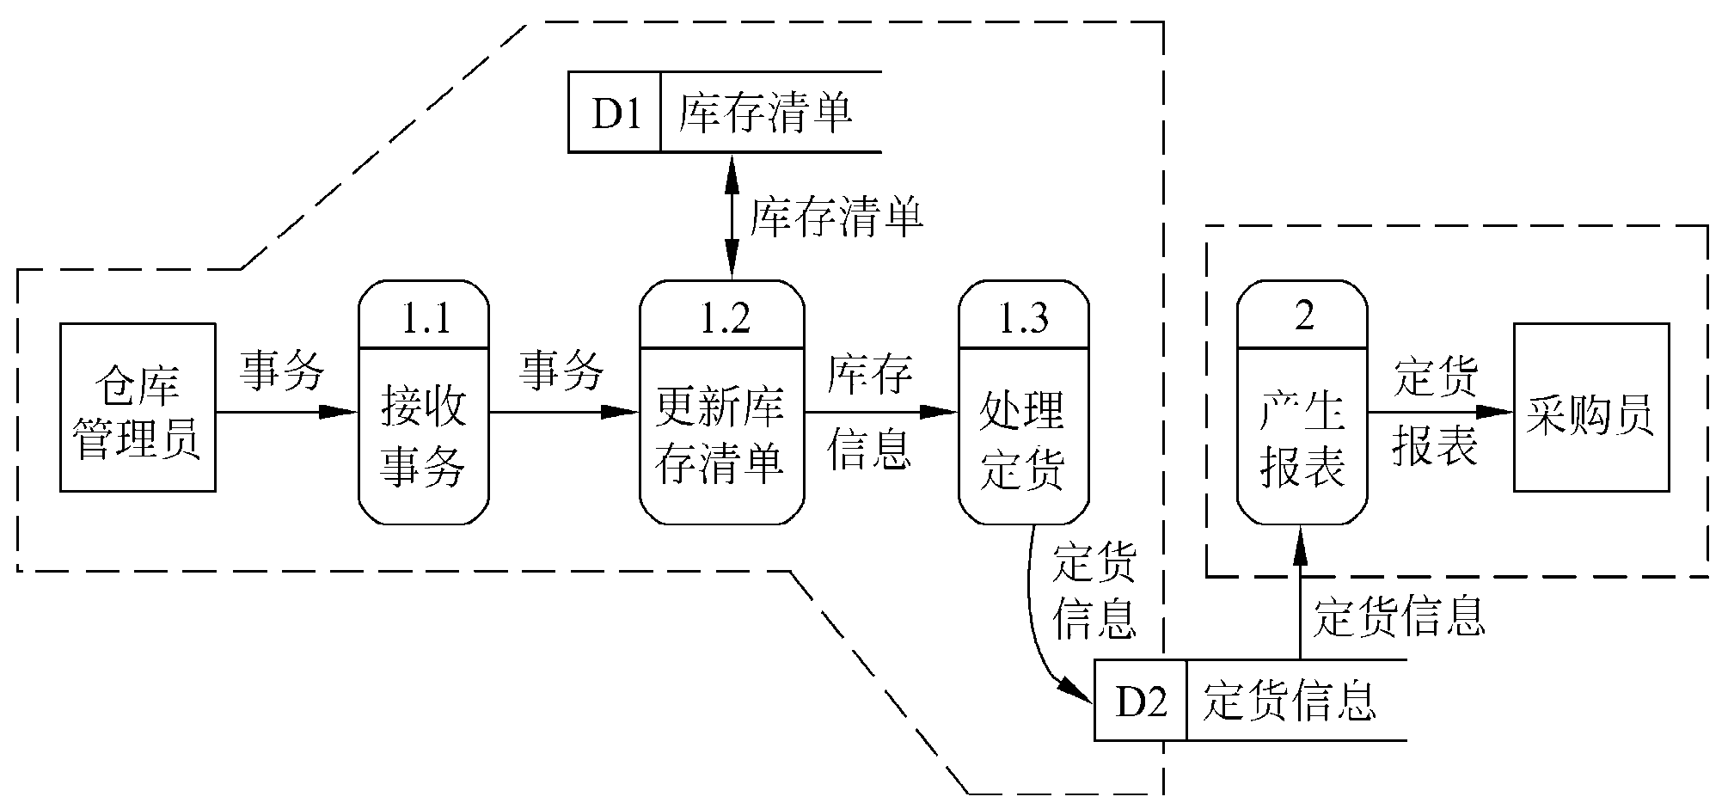
数据流图中的用途
以联机方式更新库存清单

Slide 17
DFD举例(二)
高考录取统分子系统，功能如下：
计算标准分——根据考生原始分计算标准分，存入考生分数文件；
计算录取线分——根据标准分和招生计划文件中的招生人数，计算录取线分，存入录取线文件。

Slide 18
DFD举例(二)
提取数据流图的四种成分
数据源点和终点：考生
处理： (1) 计算标准分
(2) 计算录取线分
数据存储：(1) 考生分数文件
(2) 招生计划文件
(3) 录取线文件
数据流：原始分；标准分；
招生人数；录取线分

Slide 19
DFD举例(二)
基本数据流图

Slide 20
DFD举例(二)
画功能级数据流图

Slide 21
DFD举例(三)
教材销售系统
人工：先找系办公室开购书申请，凭申请找教材科开购书证明，向出纳员交付书款获得领书单，然后到书库找保管员领书。
计算机：包括销售和采购两大功能。
通过审查后得到有效购书单，并将缺书信息写入缺书表。交完款后开领书单，根据领书单更新教材库存清单。
采购时，将缺书表中的信息汇总生成采购单，新书进库时更新教材库存清单。

Slide 22
DFD举例(三)
人工教材销售系统的数据流图

Slide 23
DFD举例(三)
基本数据流图

Slide 24
DFD举例(三)
功能级数据流图

Slide 25
DFD举例(三)
销售功能细化的数据流图

Slide 26
DFD举例(三)
采购功能细化的数据流图

Slide 27
数据字典
关于数据的信息的集合，也就是对数据流图中包含的所有元素的定义的集合。
数据流图和数据字典共同构成系统的逻辑模型。

Slide 28
数据字典的内容
数据流
数据流分量(即数据元素)
数据存储
处理(用其它工具描述更方便，如IPO图)

Slide 29
定义数据的方法
方法：对数据自顶向下分解。
数据组成方式(三种基本类型)：
顺序 以确定次序连接两个或多个分量；
选择 从两个或多个可能的元素中选取一个；
重复 即把指定的分量重复零次或多次。
附加类型：
可选 即一个分量是可有可无的(重复零次或一次)。

Slide 30
符号
= 等价于(或定义为)；
+ 和(即，连接两个分量)；
[] 或(即，从方括弧内列出的若干个分量中选择一个)，通常用“|”号隔开供选择的分量；
{} 重复(即，重复花括弧内的分量)；常常使用上限和下限进一步注释表示重复的花括弧。
() 可选(即，圆括弧里的分量可有可无)。

Slide 31
数据字典定义示例1
标识符 = 字母字符 + 字母数字串
字母数字串 = 0｛字母或数字｝7
字母或数字 =［字母字符｜数字字符］

Slide 32
数据字典定义示例2
购书单=学号+姓名+{书号+数量+单价+总价}+书费合计
学生用书表={学院编号+专业编号+年级+{书号}}
年级=[ 1 | 2 | 3 | 4 ]
学号=10{数字}10

Slide 33
数据字典的用途
最重要：分析阶段的工具；
数据字典中包含的每个数据元素的控制信息是很有价值的。很容易估计改变一个数据将产生的影响；
数据字典是开发数据库的第一步，而且是很有价值的一步。

Slide 34
数据字典的实现
计算机实现：目前，数据字典几乎总是作为CASE（计算机辅助软件工程）“结构化分析与设计工具”的一部分实现的。在开发大型软件系统的过程中，数据字典的规模和复杂程度迅速增加，人工维护数据字典几乎是不可能的。
人工实现：采用卡片形式书写数据字典，每张卡片上保存描述一个数据的信息。每张卡片上主要应该包含下述这样一些信息：名字、别名、描述、定义、位置。

Slide 35
数据字典的实现
名字：定货报表
别名：定货信息
描述：每天一次送给采购员的需要定货的零件表
定义：定货报表=零件编号+零件名称
+定货数量+目前价格+主要供
应者+次要供应者
位置：输出到打印机
名字：零件编号
别名：
描述：惟一地标识库存清单中一个特定零件的关键域
定义：零件编号=8{字符}8
位置：定货报表
定货信息
库存清单
名字：定货数量
别名：
描述：某个零件一次定货的数量
定义：定货数量=1{数字}5
位置：定货报表
定货信息

Slide 36
成本估计
代码行技术
方法：通常根据经验和历史数据估计实现一个功能需要的源程序行数。一旦估计出源代码行数以后，用每行代码的平均成本乘以行数就可以确定软件的成本。每行代码的平均成本主要取决于软件的复杂程度和工资水平。
特点：简单；当有以往开发类似工程的历史数据可供参考时，这个方法是非常有效的。

Slide 37
成本估计
代码行技术分析一个过程控制系统：
功能 | 生产率 (行/人月) | 估计行数 | 每行成本 (元／行) | 成本(元) | 人力 (人月)
获取实时数据 | 92 | 840 | 108 | 90720 | 9.1
更新数据库 | 102 | 1210 | 54 | 65340 | 11.8
脱机分析 | 134 | 600 | 72 | 43200 | 4.4
产生报告 | 145 | 450 | 33 | 14850 | 3.1
实时控制 | 80 | 1100 | 135 | 148500 | 13.7
总计 |  |  |  | 362610 | 42.1

Slide 38
成本估计
任务分解技术
方法：首先把软件开发工程分解为若干个相对独立的任务。再分别估计每个单独的开发任务的成本，最后累加起来得出软件开发工程的总成本。估计每个任务的成本时，通常先估计完成该项任务需要用的人力(以人月为单位)，再乘以每人每月的平均工资而得出每个任务的成本。

Slide 39
成本估计
任务分解技术估计软件开发成本：
任务 | 估计人力（人月） | 元／人月 | 成本（元）
需求分析 | 5.0 | 10200 | 51000
设计 | 15.0 | 9600 | 144000
编码和单元测试 | 8.0 | 7950 | 63600
综合测试 | 16.5 | 8700 | 143550
总计 | 44.5 |  | 402150

Slide 40
成本估计
自动估计成本技术
方法：采用自动估计成本的软件工具
特点：
可以减轻人的劳动，并且使得估计的结果更客观。
必须有长期搜集的大量历史数据为基础
需要有良好的数据库系统支持。

Slide 41
成本/效益分析
成本/效益分析的目的正是要从经济角度分析开发一个特定的新系统是否划算，从而帮助客户组织的负责人正确地作出是否投资于这项开发工程的决定。

Slide 42
成本/效益分析的方法
成本/效益分析要估计开发成本、运行费用和新系统将带来的经济效益。
运行费用：取决于系统的操作费用(操作员人数，工作时间，消耗的物资等等)和维护费用。
系统的经济效益：等于因使用新系统而增加的收入加上使用新系统可以节省的运行费用。

Slide 43
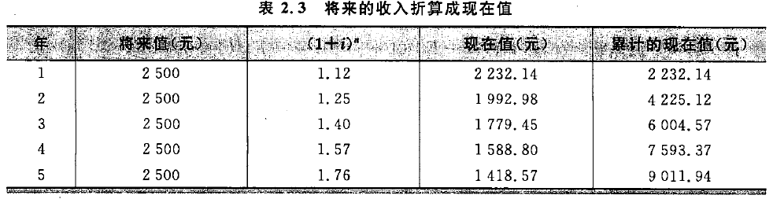
货币的时间价值
通常用利率的形式表示货币的时间价值。
假设年利率为i，现存入 P 元， n 年后得到的钱数为
F = P ( 1 + i ) ^{n}
如果 n 年后能收入 F 元钱，那么这些钱的现在价值是
P = F / ( 1 + i ) ^{n}

Slide 44
投资回收期
所谓投资回收期就是使累计的经济效益等于最初投资所需要的时间。
通常用投资回收期衡量一项开发工程的价值。
例：投资回收期 = 2 + 774.88 / 1779.44 = 2.44年

Slide 45
投资回收率
用来衡量投资效益的大小，并且可以把它和年利率相比较。
P = F₁/(1+ j) + F₂/(1+j )² + …+ F_{n}/ (1+j)^{n}
其中：P是现在的投资额；F_{i}是第i年年底的效益；n是系统的使用寿命；j是投资回收率。
例：投资回收率 = 41% ~ 42%

Slide 46
作业1
写出以下银行储蓄系统的数据流图
储户填写的存款单或取款单由业务员键入系统，若存款则系统记录存款人信息并打印出存款单给储户；如取款且存款时留有密码，则系统首先核对密码，若正确或存款时未留密码，则系统计算利息并打印出利息清单给储户。

Slide 47
作业2
一个软件的开发成本为5万元，寿命为5年。未来五年每年的收益预计为2万元、2.2万元、2.36万元、2.41万元、2.55万元。银行年利率为10%。要求填写下表，并分析该项目的投资回收期、纯收入、投资回收率。
年 | 将来值 | (1+i)^{n} | 现在值

Slide 48
作业3
第二章课后习题5

Slide 49
谢谢！

